Slide 1



Acidose metabólica ao invés de hipo/hipercapnia nas primeiras
72 horas de vida associada a hemorragia intraventricular em recém-nascidos prematuros
Metabolic acidosis rather than hypo/hypercapnia in the first 72 hours of life associated with intraventricular hemorrhage in preterm neonates.Goswami IR, Abou Mehrem A, Scott J, Esser MJ, Mohammad K.J Matern Fetal Neonatal Med. 2021 Dec;34(23):3874-3882. doi: 10.1080/14767058.2019.1701649. Epub 2019 Dec 18.PMID: 31852289
Apresentação: Aldo Ferrini – R4 de Neonatologia HMIB
Amanda Franco – R4 de Neonatologia HMIB
Coordenação: Paulo R. Margotto
www.paulomargotto.com.br
Brasília, 17 de setembro de 2022

Slide 2
Introdução
A melhora nas estratégias de ventilação aumentou a taxa de sobrevivência de RN prematuros mudando o foco das pesquisas para minimizar lesões cerebrais.
A adaptação inicial à vida extrauterina é crucial, pois muitas complicações podem ser evitadas se houver uma transição fisiológica mais suave.
Durante a primeira semana de vida, RN prematuros podem encontrar vários desafios como nascimento fora do centro de atendimento terciário, ausência de esteroides antenatais, corioamnionite, má autorregulação cerebral, persistência do canal arterial e pequena complacência pulmonar.

Slide 3
Introdução
Cerca de 25% de todos RN prematuros <1500 g têm lesão cerebral aguda na forma de hemorragia intraventricular (HIV), hemorragias intraparenquimatosas e lesão isquêmica que podem afetar o desenvolvimento cerebral subsequente devido à perda de células progenitoras neurais e/ou desenvolvimento de dilatação ventricular pós-hemorrágica.
Em RNPT extremos, a incidência de lesão cerebral é de até 45% com uma concomitante alta probabilidade de desenvolvimento neurológico a longo prazo deficiência.

Slide 4
Introdução
Os prematuros são suscetíveis a hemorragias da frágil rede vascular da matriz germinativa, que é sensível a flutuações no fluxo sanguíneo cerebral (FSC).
Vários fatores, incluindo pressão parcial de dióxido de carbono (PaCO2) e pressão arterial sistêmica (PAS) afetam o FSC.
A resposta fisiológica usual à hipercapnia é a vasodilatação cerebral e o aumento do FSC. Além disso, a autorregulação cerebral incompleta pode resultar em maior suscetibilidade do cérebro imaturo à hemorragia.
Por outro lado, a hipocapnia resulta em vasoconstrição cerebral com risco potencial de isquemia. Aumentos agudos no CO2 expirado têm sido associados a um aumento súbito da oxigenação cerebral e diminuição da atividade elétrica.

Slide 5
Introdução
A hipercapnia permissiva e a extubação precoce como estratégia de ventilação protetora pulmonar são agora uma prática amplamente aceita na UTIN; entretanto, os limites superiores e inferiores seguros de PaCO2 em prematuros durante a primeira semana de vida ainda são controversos.
Neste estudo, será examinado efeito de medidas precoces de gases sanguíneos de PaCO2 e desequilíbrio ácido-base sobre o risco de desenvolver HIV em prematuros extremos durante a primeira semana de vida.
A hipótese subjacente é de que RN com valores de PaCO2 nos extremos superior e inferior terão uma maior incidência de HIV.

Slide 6
Materiais e métodos
Desenho do estudo e população:
Foi realizado um estudo de coorte retrospectivo entre janeiro de 2013 e dezembro de 2016.
Todos os prematuros com idade gestacional entre 230/7 e 290/7 semanas internados na Unidade de Terapia Intensiva Neonatal (UTIN) do Foothills Medical Center, Calgary, Alberta, Canadá e que tiveram pelo menos 7 gasometrias feitas nas primeiras 72 horas de vida foram incluídos no estudo.
Os critérios de exclusão foram cardiopatia congênita, anomalias cromossômicas, malformações cerebrais estruturais e hemorragias cerebrais intrauterinas com base em ultrassonografias pré-natais.
Características maternas e dados sobre a evolução neonatal durante as primeiras 72 horas de vida foram coletados de prontuários eletrônicos. O estudo foi aprovado pelo comitê de ética em pesquisa da Universidade de Calgary (REB 15–2797).

Slide 7
Materiais e métodos
Análise de gases sanguíneos
Naquele centro, a prática é atingir um nível de PaCO2 entre 45-55 mmHg e usar ventilação direcionada a volume em RN nascidos com 29 semanas de IG, com o objetivo de extubação precoce. Todos os gases sanguíneos arteriais feitos dentro de 72 horas de vida para cada indivíduo foram registrados em função do tempo desde o nascimento.
Para cada paciente, a PaCO2 máxima (PaCO2max), a PaCO2 mínima (PaCO2min) e a mediana da PaCO2 foi calculada a partir de todos os valores de PaCO2 nas primeiras 72 horas de vida.

Slide 8
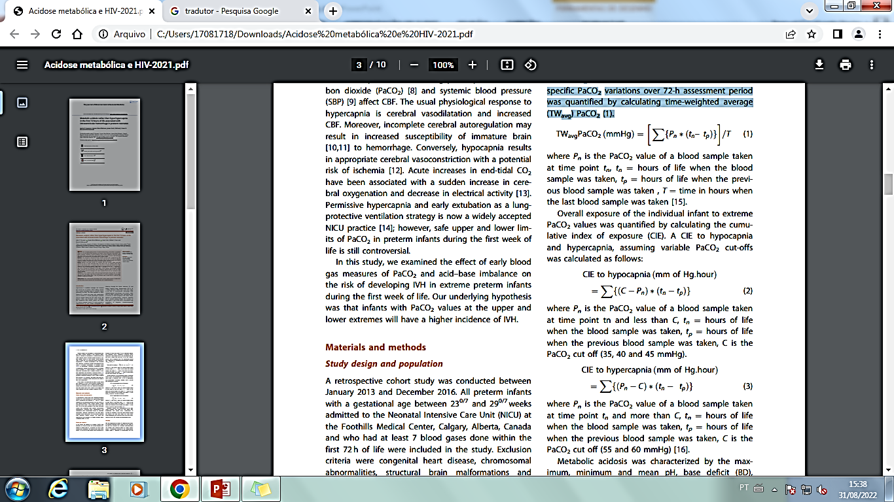
Materiais e métodos
As variações de PaCO2 específicas do paciente ao longo do período de avaliação de 72 horas foram quantificadas pelo cálculo da média ponderada pelo tempo (TWavg) PaCO2.
Onde:
  Pn é o valor de PaCO2 de uma amostra de sangue colhida no ponto de tempo tn
  tn = horas de vida quando o sangue amostra foi coletada,
  tp = horas de vida quando a amostra de sangue anterior foi coletada,
  T = tempo em horas quando a última amostra de sangue foi coletada.

Slide 9
Materiais e métodos
A exposição geral de cada RN aos valores de PaCO2 foram quantificados pelo cálculo do Índice Cumulativo de Exposição (CIE).
A CIE para hipocapnia e hipercapnia, assumindo valores de corte de PaCO2 variáveis foi calculado da seguinte forma:

Slide 10
Materiais e métodos
CIE para hipocapnia (mmHg.hora)
Onde:
  Pn é o valor de PaCO2 de uma amostra de sangue colhida no ponto de tempo tn e menor que C,
  tn = horas de vida quando a amostra de sangue foi colhida,
  tp = horas de vida quando a amostra de sangue anterior foi coletada,
  C é o PaCO2 corte (35, 40 e 45 mmHg).

Slide 11
Materiais e métodos
CIE para hipercapnia (mmHg.hora)
Onde:
  Pn é o valor de PaCO2 de uma amostra de sangue colhida no ponto de tempo tn e mais que C,
  tn = horas de vida quando a amostra de sangue foi colhida,
  tp = horas de vida quando a amostra de sangue anterior foi coletada,
  C é o PaCO2 corte (55 e 60 mmHg).

Slide 12
Materiais e métodos
A acidose metabólica foi caracterizada pelo pH máximo, mínimo e médio, déficit de base (DB), níveis de bicarbonato e lactato.
Além disso, para explicar a variabilidade nos intervalos de tempo entre o sangue análise de gás a área total sob a curva (AUC) usando regra trapezoidal nas primeiras 48 h de vida foi calculado para os níveis de PaCO2, DB, lactato e bicarbonato.

Slide 13
Imagem
A HIV foi diagnosticada por US de crânio obtido por acesso à fontanela anterior feito na primeira semana de vida que foi revisada por um neurorradiologista cego.
As imagens foram classificadas com base nos critérios de Papile:
  Grau 1: hemorragia restrita a matriz germinativa;
  Grau 2: extensão da hemorragia intraventricular sem expansão dos ventrículos e preenchendo menos de 50% do volume do ventrículo;
  Grau 3: maior extensão da hemorragia e dilatação dos ventrículos e
  Grau 4: qualquer grau com hemorragia intraparenquimatosa.

Slide 14
Imagem
Dois resultados primários foram considerados para análise:
  (1) qualquer grau de HIV e
  (2) HIV moderado a grave (Grau 3 e 4) diagnosticados em até 7 dias de vida.
A incidência de leucomalácia periventricular cística foi extremamente baixa nessa coorte, e leucomalácia periventricular não cística é difícil de diagnosticar por US.
Como a RM não é realizada rotineiramente nessa UTIN, a leucomalácia periventricular não foi considerada como medida de resultado.

Slide 15
Análise estatística
Para variáveis ​​categóricas foi utilizado o teste qui-quadrado.
Para variável contínua foi utilizado o teste t de Student se paramétrico e o teste U de Mann-Whitney se não paramétrico.
Análises univariadas foram realizadas para identificar possíveis fatores de risco que podem estar associados à HIV individualmente, que foram então usados ​​nos modelos de regressão logística multivariável juntamente com os escores SNAPPE-II como um marcador de gravidade clínica na admissão para determinar quais parâmetros de gasometria eram preditores independentes do desfecho primário.
Modelos de regressão logística separados foram construídos para cada um dos resultados primários.

Slide 16
Resultados
Durante janeiro de 2013 e dezembro de 2016, 432 bebês que foram elegíveis para o estudo.
No entanto, apenas 272 bebês tiveram 7 gasometrias feitas dentro de 72 horas de vida e, portanto, preencheram os critérios de inclusão.
Os recém-nascidos excluídos tinham idade gestacional média (IG) de 27,1 ± 1,0 semanas e apenas 5% (9/161) apresentavam HIV.

Slide 17
Resultados
Nesta coorte, a proporção de bebês nascidos por cesariana e o número gestantes que receberam esteróides pré-natais foi menor no grupo HIV.
Os neonatos com HIV estavam mais graves durante as primeiras 72h após o nascimento com maiores necessidades de sedação, inotrópicos, bolus de solução salina e infusão de bicarbonato.
A Tabela 1 resume as características clínicas e o curso clínico da coorte do estudo.

Slide 18
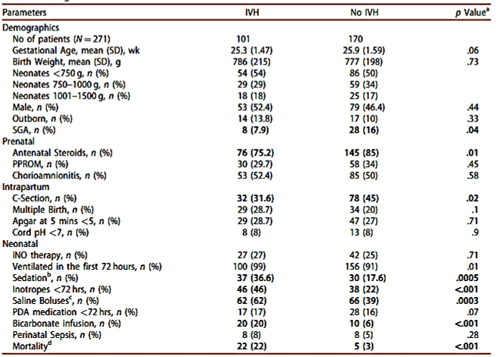
Tabela 1. Comparação das características basais de neonatos com e sem hemorragia intraventricular.
Os dois grupos foram semelhantes, exceto por mais recém-nascidos PIG no grupo sem HIV.
Enquanto menos exposição a esteróides pré-natais e partos operatórios no grupo HIV.
Os recém-nascidos do grupo HIV ficaram mais graves com mais exposição à sedação, suporte hemodinâmico, infusão de bicarbonato E COM MAIOR MORTALIDADE
PPROM: ruptura prematura de membrana;
PIG: pequeno para idade gestacional;
iNO: terapia com óxido nítrico inalatório;
PDA: Persistência do canal arterial
a) Teste qui-quadrado para frequências relativas e teste t para variáveis contínuas.
b) Recebeu infusões de opióides nas primeiras 72h de vida.
c) Recebeu bolus de soro fisiológico nas primeiras 72 h de vida.

Slide 19
Variabilidade da PaCO2 e HIV
Embora a faixa alvo de PaCO2 fosse de 45–55 mmHg, havia níveis inadvertidos além dos limites alvo.
Pelo menos 47% dos bebês no grupo sem HIV e 40% dos bebês no grupo HIV apresentaram pelo menos uma gasometria com níveis de PaCO2 < 45 mmHg ou > 55 mmHg nas primeiras 72 h após o nascimento.
Não houve diferença estatisticamente significativa entre a média de qualquer uma das medidas de PaCO2 predefinidas entre os dois grupos, a saber, maxPaCO2, minPaCO2, mediana PaCO2 e TWavgPaCO2.

Slide 20
Variabilidade da PaCO2 e HIV
Não houve diferença na AUCPaCO2 entre os dois grupos.
Na regressão logística multivariada, após ajuste para idade gestacional, gênero, uso de pré-natal esteróides, Apgar <5 em 5 min, pontuação SNAPPE, nenhuma das variáveis ​​PaCO2 incluindo CIE para hipo/hipercapnia aumentou as chances de HIV (qualquer grau) nem HIV moderado-severo (Tabela 2).

Slide 21
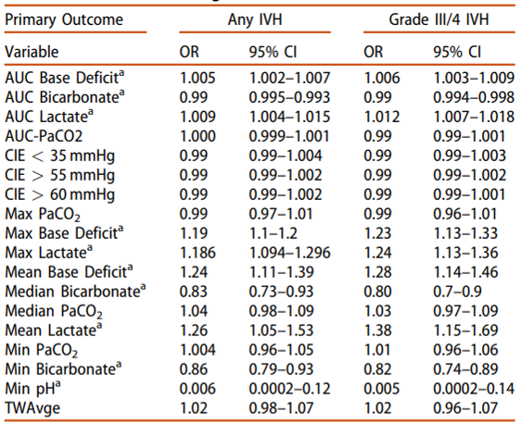
AUC: Área sob a curva calculada pela regra do trapézio para as primeiras 48 h de vida;
PaCO2: Pressão parcial de dióxido de carbono;
CIE: Índice cumulativo de exposição;
Max PaCO2/déficit de base/lactato: valor máximo nas primeiras 72 h após o nascimento;
Min PaCO2/Bicarbonato/Ph: Valor mínimo nas primeiras 72 h após nascimento;
PaCO2 mediana/déficit de base/lactato/bicarbonato: valor mediano calculado a partir de todos os gases sanguíneos nas primeiras 72 h após o nascimento.
Ajustado para GA, gênero, esteroide, Apgar <5 em 5 min,
Pontuação do SNAPPE.
a) Estatisticamente significativo p < 0,05.
Depois do ajuste para idade gestacional, status outborn, sexo, recebimento de esteróides pré-natais, Apgar <5 em 5 min, pontuação SNAPPE, maxBD aumentou significativamente as chances de qualquer grau HIV (OR 1,19,IC 95% 1,1–1,2, p < 0,0001) especialmente moderada-severa HIV (OR 1,23, IC 95% 1,13-1,3, p < 0,0001) assim como mxx lactate (1,19 IC a 95% de 1,094-1,296 e 1,24 IC a 95% 1,13-1,36)
Tabela 2. Efeito da exposição a vários níveis de PaCO2 e acidose metabólica durante os primeiros 3 dias de vida sobre o risco de hemorragia intraventricular

Slide 22
Acidose metabólica e HIV
Por outro lado, os dois grupos apresentaram diferença estatisticamente significativa nas medidas de desequilíbrio ácido-base em 72 horas de vida.
Os recém-nascidos no grupo HIV tiveram uma média de BD significativamente maior, lactato médio e lactato máximo.
Além disso, os recém-nascidos que tiveram HIV tiveram valores minpH significativamente mais baixos e minBicarbonato.
Os lactentes com HIV grau III ou superior apresentaram a acidose metabólica mais grave (Figura 1).

Slide 23
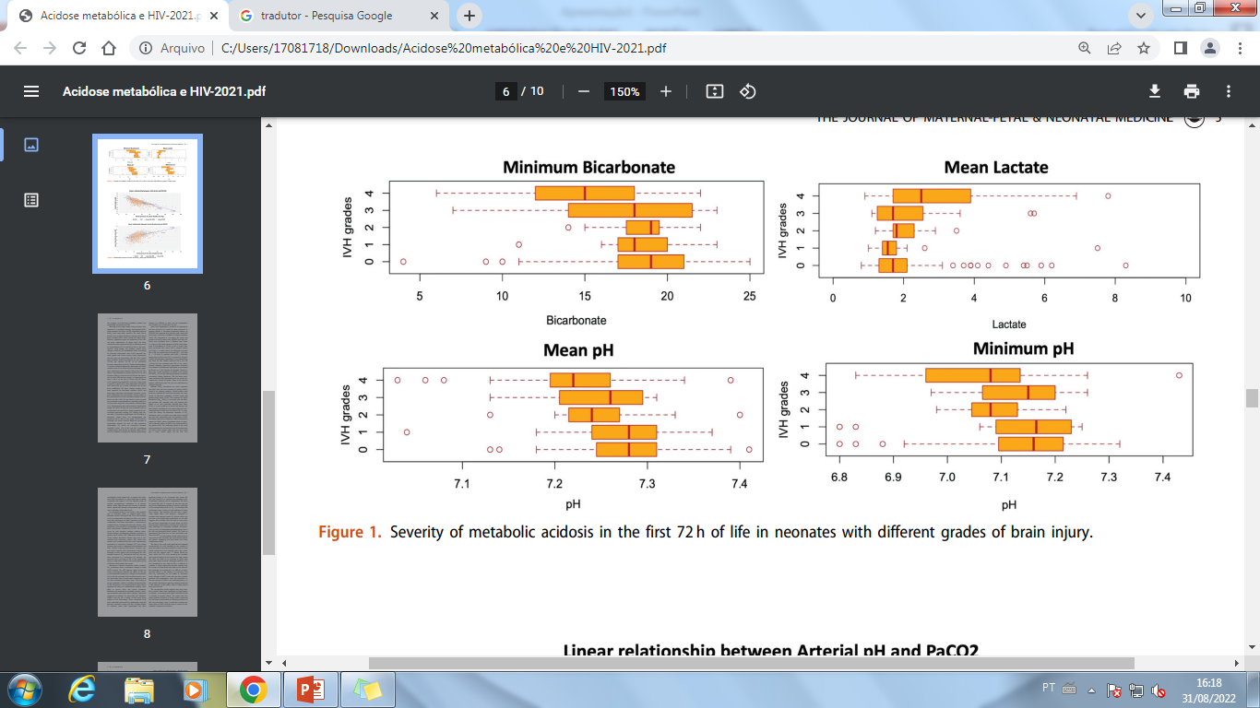
Mínimo bicarbonato
Lactato médio
Figura 1. Gravidade da acidose metabólica nas primeiras 72 horas de vida em neonatos com diferentes graus de lesão cerebral.
pH médio
Mínimo pH

Slide 24
Acidose metabólica e HIV
Os recém-nascidos do grupo HIV tiveram AUCLactato significativamente maior e AUCBicarbonato mais baixo do que os neonatos sem HIV.
Após o ajuste para idade gestacional, sexo, uso de esteróides pré-natais, Apgar <5 em 5 min, pontuação SNAPPE, maior BDmax e maxlactato aumentaram significativamente as chances de qualquer grau HIV, especialmente HIV moderada-severa.

Slide 25
PaCO2 e acidose metabólica
Mesmo após ajuste para variáveis clínicas que predispõem a HIV e maxPaCO2 dentro de 72 h de vida, maior maxLactato, e maxBD durante este período crítico aumentou significativamente a probabilidade de HIV moderada-severa.
Recém-nascidos com qualquer grau de HIV tendem a ter pH mais baixo e bicarbonato mais baixo para níveis semelhantes de PaCO2 do que neonatos sem HIV no primeiras 24 h de vida, mas essa relação não foi consistente além das 24 h de vida (Figura 2).

Slide 26
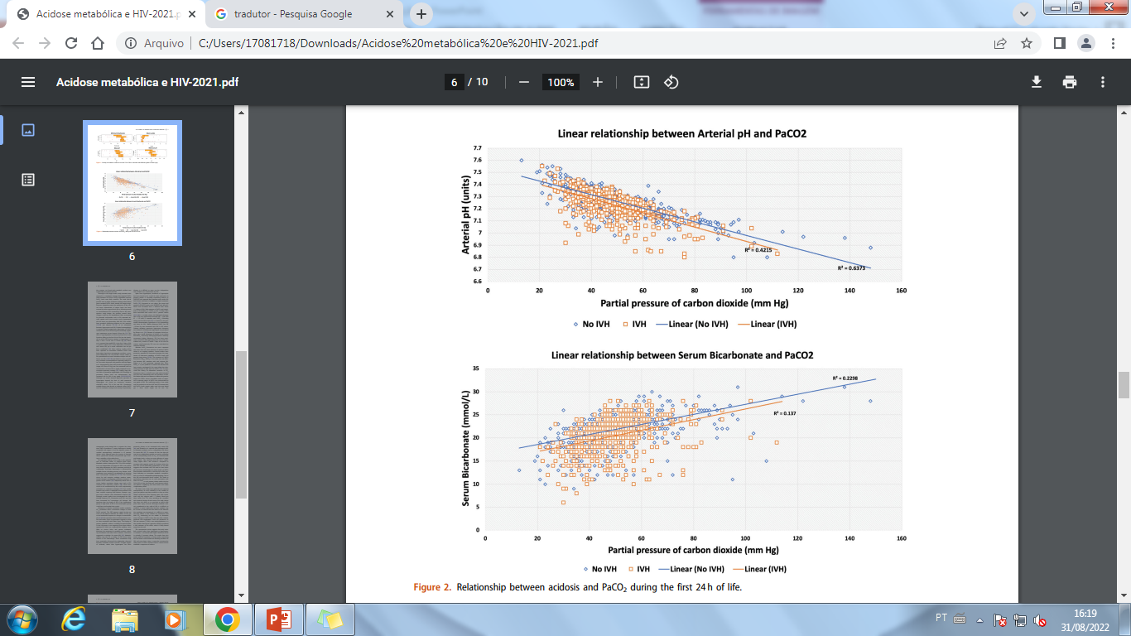
Relação linear entre pH arterial e PaCO2
Figura 2. Relação entre acidose e PaCO2 durante as primeiras 24 h de vida.

Slide 27
Relação linear entre bicarbonato sérico e PaCO2
Figura 2. Relação entre acidose e PaCO2 durante as primeiras 24 h de vida.

Slide 28
Discussão
Este estudo de coorte retrospectivo comparou várias medidas de alterações da PaCO2 na gasometria inicial dos recém-nascidos com 29 semanas de gestação e não encontraram associação com hemorragia intraventricular ou intraparenquimatosa.
Embora os resultados não possam excluir o impacto indireto da PaCO2, é improvável que seja um fator de risco independente para HIV.
Nem a área total sob a curva (AUC) dos níveis de PaCO2 nem a exposição cumulativa aos níveis de PaCO2 <35 mmHg e >55 mmHg nas primeiras 72h de vida teve efeito significativo sobre a probabilidade de desenvolver HIV. Porém, descobriu-se que a acidose metabólica precoce estava significativamente associada à HIV.

Slide 29
Discussão
Neste estudo, os RNs foram expostos a uma ventilação que visava níveis de PaCO2 entre 45-55 mmHg, porém níveis extremos inadvertidos de PaCO2 eram bastante comuns. A prática era ajustar as configurações de ventilação quando a gasometria revelava níveis de PaCO2 fora da faixa alvo; porém, dependendo da equipe, o correção foi assegurada pela repetição da gasometria ou embasado no monitoramento transcutâneo de CO2.
Devido ao desenho retrospectivo do estudo, a prática em torno dessas mudanças não pôde ser padronizada.
Após a contabilização de possíveis fatores de confusão, como IG, esteróides pré-natais, gênero e escores de gravidade clínica, a hipercapnia não mostrou qualquer relação com a HIV.

Slide 30
Discussão
Autorregulação cerebral em prematuros se deteriora progressivamente à medida que a PaCO2 aumenta de 30 para 60 mmHg, mas o comprometimento estatisticamente significativo ocorre além de 45 mmHg. Este efeito é dependente da idade, como demonstrado por Noori et al., que não encontraram efeito nas primeiras 24 horas de vida, mas o limiar no qual o FSC se tornou reativo à hipercapnia nos dias 2 e 3 de vida foi de 51-53 mmHg.
Kaiser et al. relataram que PaCO2max nos primeiros 3 dias de vida em prematuros teve uma associação dose-dependente com HIV grave, mas uma conexão causal ainda não foi estabelecida.
A maioria dos estudos existentes que relataram uma associação entre PaCO2 e lesão cerebral foram retrospectivos e, portanto, uma relação temporal não foi possível.

Slide 31
Discussão
Vários estudos na era pré-surfactante foram análises univariadas com diferentes pontos de corte e não apresentaram recomendações consistentes sobre os limites de segurança.
Nesse estudo os resultados alinham-se com o trabalho de Hagen et al. demonstrando que hipercapnia permissiva leve (alvo 45-55 mmHg) não foi associado a um risco aumentado de HIV grave ou morte em comparação com a normocapnia.
Além disso, grandes ensaios clínicos de hipercapnia permissiva em prematuros não demonstraram risco aumentado de HIV de qualquer grau.

Slide 32
Discussão
Embora os resultados tenham mostrado episódios significativos de hipercapnia além do limite de hipercapnia permissiva leve, não encontrou-se associação entre PaCO2max dentro de 72 h de vida e HIV.
Considerando vários fatores que afetam direta ou indiretamente a PaCO2 como configurações de ventilação e gravidade da doença pulmonar, é difícil desvendar o papel independente da PaCO2 como fator causal para a HIV.

Slide 33
Discussão
Além da hipercapnia, a prevenção da hipocapnia foi considerada crucial para a proteção do cérebro em prematuros.
Uma análise exploratória secundária do estudo SUPPORT relatou que os recém-nascidos com HIV grave tiveram um PaCO2 mínimo mais baixo além de um PaCO2 máximo mais alto.
Em comparação com a coorte desse estudo, o intervalo e os quartis dos níveis de PaCO2 no estudo SUPPORT foram diferentes e calculados a partir de um período de tempo diferente (1 a 14 dias de vida).
Ambos os extremos da PaCO2 e a magnitude das flutuações da PaCO2 nos primeiros 3-4 dias foram associados a HIV grave em prematuros.

Slide 34
Discussão
Em uma coorte semelhante ao estudo SUPPORT, a probabilidade de HIV grave ou LPV foi significativamente aumentada em neonatos com PaCO2 < 30 mmHg durante as primeiras 48 horas de vida.
Houve contraste com os esses estudos anteriores que demonstrava hipocapnia como um fator de risco independente para HIV, na coorte desse estudo, nem PaCO2 mínimo, nem Índice Cumulativo de Exposição (CIE) < 35 mmHg foi associado à HIV

Slide 35
Discussão
Brown et al. especularam que talvez se direcionar para hipercapnia permissiva pode-se diminuir a incidência de hipocapnia inadvertida. Nessa coorte, por causa de alvos clínicos rigorosos, apenas uma pequena proporção de bebês tinha PaCO2 < 35 mmHg, tornando a hipocapnia um achado relativamente incomum.
A leucomalácia periventricular (LPV) foi previamente associada à hipocapnia, mas esse estudo considerou apenas a US craniana dentro de 7 dias de vida, dessa forma, a LPV não foi considerada um desfecho.

Slide 36
Discussão
Vários estudos relataram anteriormente uma associação entre a magnitude da variabilidade de curto prazo dos níveis de PaCO2 e lesão cerebral prematura.
As medidas de flutuação da PaCO2 (TWavg PaCO2) nesse estudo não foram diferentes entre os neonatos com e sem HIV.

Slide 37
Discussão
Fabres et al relataram anteriormente que a média ponderada pelo tempo (TWavg) de PaCO2 é um preditor ruim de HIV grave porque a última permanece inalterada se a mesma criança tiver períodos alternados de alta e baixa PaCO2. Para superar esse relato, foi utilizada uma medida alternativa de flutuação de CO2, a AUCPaCO2, que também não teve relação com a incidência de HIV.
Explorou-se nesse estudo o conjunto de dados para definir metas de prática segura para os valores de PaCO2. O índice cumulativo de exposição a valores extremos de PaCO2 não foi associado a nenhum grau de HIV.

Slide 38
Discussão
Os resultados conflitantes desse estudo podem ser atribuídos ao fato de área total sob a curva (AUC) e Índice Cumulativo de Exposição (CIE) assumirem que os níveis de PaCO2 permanecem estáveis ​​até que a próxima gasometria seja feita, o que pode não ser verdade.
Nesse projeto de estudo retrospectivo não consegue capturar as flutuações de PaCO2 de curto prazo.
Um grande desafio para identificar alvos seguros aceitáveis e também a natureza dinâmica do mecanismo autorregulatório cerebral em prematuros doentes, depende da gravidade da doença sistêmica, maturidade gestacional e idade pós-natal, resultando em variabilidade dos limites de segurança.

Slide 39
Discussão
Um achado importante nesse estudo é o papel potencial do estado ácido-base na lesão cerebral prematura. A acidose metabólica durante as primeiras 72h de vida surge como um fator de risco independente para HIV nessa coorte, mesmo após ajuste para medidas de PaCO2 e fatores confundidores.

Slide 40
Discussão
A homeostase ácido-base é influenciada por vários fatores no prematuro:
  Doença pulmonar primária, imaturidade renal, má perfusão, mineralização do osso em crescimento e metabolismo de proteínas.
  Os mecanismos de excreção ácida sofrem alterações maturacional, predispondo prematuros a maior risco de acidose.
  A insuficiência respiratória devido à doença grave da membrana hialina pode levar à retenção de CO2 e acidose respiratória
  A função cardíaca deficiente pode resultar em perfusão tecidual inadequada e acidose láctica.

Slide 41
Discussão
Embora vários estudos tenham investigado a relação entre as flutuações de CO2 e HIV, muito poucos foram responsáveis ​​por mudanças concomitantes de pH. Especulou-se nesse estudo que baixos níveis de déficit de base no grupo hipercapnia ou altos níveis de déficit de base no grupo normocapnia poderia ter confundido seus resultados.

Slide 42
Discussão
Alterações na ventilação alveolar e/ou na produção metabólica de CO2 provocam alterações concomitantes tanto na PaCO2 quanto no pH.
A resposta do fluxo sanguíneo cerebral pode ser o resultado final do equilíbrio entre os efeitos do CO2 e a resposta endotelial às mudanças no pH extracelular.
O achado de maior acidose metabólica, incluindo aumento de lactato no grupo HIV, não é surpreendente, uma vez que esses lactentes pareciam ter menor estabilidade cardiovascular, mais propensos a receber tratamento em bolus e vasopressor.

Slide 43
Discussão
Além disso, o tratamento para acidose metabólica, incluindo infusões de bicarbonato e solução salina, tem sido sugerido como etiológico para HIV grave.
A acidose metabólica também pode ser um marcador de lesão tecidual do SNC relacionada à hemorragia.
Essas associações podem potencialmente influenciar a relação observada entre acidose metabólica e HIV.

Slide 44
Discussão
Um grau mais alto de acidemia, em vez de hipercapnia, foi previamente demonstrado estar associado a HIV grave, e Skouteli et al. relataram que a acidemia leve a moderada prolongada era um fator de risco independente para HIV grave.
  Para explicar o fato de que o pH pode ser uma variável independente ou meramente um reflexo dos níveis correspondentes de CO2, considerou-se os níveis de base excess e lactato, pois são mais reflexivos da acidose metabólica. Os recém-nascidos com HIV apresentaram base excess max e lactate max significativamente maiores em comparação aos neonatos com US de crânio negativo.

Slide 45
Discussão
A acidose nas primeiras 24h pode ser particularmente problemática, pois os dados desse estudo sugerem que neonatos com HIV tendem a ter pH e bicarbonato mais baixos para níveis semelhantes de PaCO2 do que neonatos sem HIV nas primeiras 24 h de vida, talvez indicando uma compensação metabólica incompleta ou de fato uma fisiopatologia independente devido à HIV e diminuição do volume sanguíneo.
Isso leva a especulações de que não existem limites prescritivos seguros para PaCO2 em prematuros doentes nas primeiras 24 horas de vida. Na verdade, os limites variam entre o estado ácido-base e o esforço compensatório.

Slide 46
Discussão
Limitações
Os dados deste estudo foram coletados e analisados ​​retrospectivamente. Assim, a variabilidade no número de gases por paciente pode ter resultado em um viés, pois bebês mais doentes teriam gasometrias mais frequentes.
Considerou-se apenas os indivíduos com > 7 gasometrias arteriais feitas nas primeiras 72h, excluindo assim os neonatos com evolução clínica relativamente benigna.
Nesse desenho de estudo também não permite concluir em que momento ocorreu a lesão cerebral. Embora a acidose metabólica tenha contribuído para as chances de HIV, é difícil estabelecer uma relação causal porque a acidose pode ser resultado de uma doença crítica que leva à HIV.

Slide 47
Discussão
Limitações
Na ausência de monitoramento contínuo de CO2 expirado, não podemos documentar alterações agudas nos níveis de PaCO2 que possam alterar a perfusão e a oxigenação cerebrais. Uma vez que a prevalência de A HIV foi comum (> 10%) nessa população de estudo, também é possível que a análise de regressão logística tenha produzido uma estimativa de viés do efeito, que provavelmente está desviada do nulo.

Slide 48
Discussão
Esta revisão retrospectiva sugere que a acidose metabólica precoce, em vez de hipocapnia ou hipercapnia, isoladamente, está associada a maior probabilidade de HIV em prematuros críticos.
Os resultados deste estudo podem ser importantes para estudos futuros examinando os fatores de risco e mecanismos que afetam a incidência de HIV e lesão cerebral aguda, em particular avaliando os limites de segurança da PaCO2 e a necessidade de controlar o componente metabólico da acidose.

Slide 49
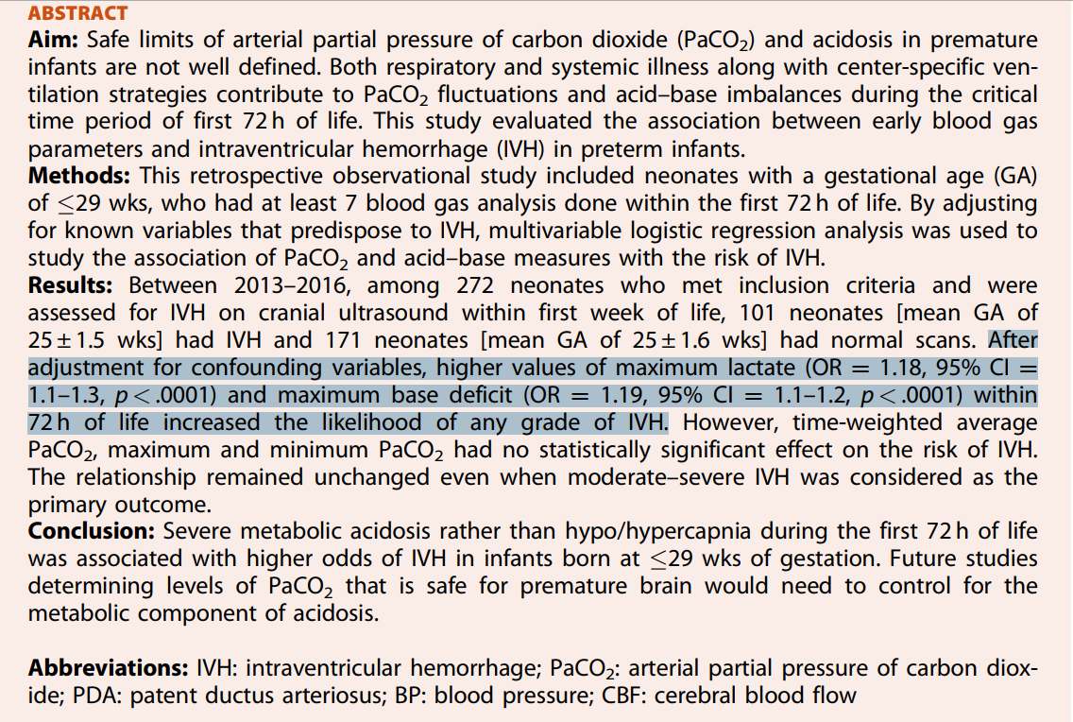

Slide 50
Referências
[1] Wei JC, Catalano R, Profit J, et al. Impact of antenatal steroids on intraventricular hemorrhage in very-lowbirth weight infants. J Perinatol. 2016;36(5):352–356.
[2] Mohamed MA, Aly H. Transport of premature infants is associated with increased risk for intraventricular haemorrhage. Arch Dis Child Fetal Neonatal Ed. 2010; 95(6):F403–F407.
[3] Ericson JE, Laughon MM. Chorioamnionitis: implications for the neonate. Clin Perinatol. 2015;42(1): 155–165.
[4] Wong FY, Leung TS, Austin T, et al. Impaired autoregulation in preterm infants identified by using spatially resolved spectroscopy. Pediatrics. 2008;121(3): e604–e611.
[5] Benitz WE. Committee on Fetus and Newborn, American Academy of Pediatrics. Patent ductus arteriosus in preterm infants. Pediatrics. 2016;137(1): e20153730.
[6] Inder TE, Perlman JM, Volpe JJ. Preterm intraventricular hemorrhage/posthemorrhagic hydrocephalus. Volpe’s Neurol Newborn. 2018;6:637–698.
[7] Wilson-Costello D, Friedman H, Minich N, et al. Improved survival rates with increased neurodevelopmental disability for extremely low birth weight infants in the 1990s. Pediatrics. 2005;115(4):997–1003.
[8] Aaslid R, Lindegaard KF, Sorteberg W, et al. Cerebral autoregulation dynamics in humans. Stroke. 1989; 20(1):45–52.
[9] Fanaroff JM, Wilson-Costello DE, Newman NS, et al. Treated hypotension is associated with neonatal morbidity and hearing loss in extremely low birth weight infants. Pediatrics. 2006;117(4):1131–1135.
[10] Kaiser JR, Gauss CH, Williams DK. The effects of hypercapnia on cerebral autoregulation in ventilated very low birth weight infants. Pediatr Res. 2005;58(5): 931–935.
[11] Bassan H, Gauvreau K, Newburger JW, et al. Identification of pressure passive cerebral perfusion and its mediators after infant cardiac surgery. Pediatr Res. 2005;57(1):35–41.
[12] Laffey JG, Kavanagh BP. Hypocapnia. N Engl J Med. 2002;347(1):43–53.
[13] Dix LML, Weeke LC, de Vries LS, et al. Carbon dioxide fluctuations are associated with changes in cerebral oxygenation and electrical activity in infants born preterm. J Pediatr. 2017;187:66–72.e1.
[14] Mu TS, Sawyer TL, Jordan CP, et al. Permissive hypercapnia practices among neonatologists in the United States: results of a national survey. J Neonat Perinat Med. 2011;4(2):111–117.
[15] Fabres J, Carlo WA, Phillips V, et al. Both extremes of arterial carbon dioxide pressure and the magnitude of fluctuations in arterial carbon dioxide pressure are associated with severe intraventricular hemorrhage in preterm infants. Pediatrics. 2007;119(2):299–305.

Slide 51
Referências
[16] Shankaran S, Langer JC, Kazzi SN, et al. Cumulative index of exposure to hypocarbia and hyperoxia as risk factors for periventricular leukomalacia in low birth weight infants. Pediatrics. 2006;118(4): 1654–1659.
[17] Papile LA, Burstein J, Burstein R, et al. Incidence and evolution of subependymal and intraventricular hemorrhage: A study of infants with birth weights less than 1,500 gm. J Pediatr. 1978;92(4):529–534.
[18] Kaiser JR, Gauss CH, Pont MM, et al. Hypercapnia during the first 3 days of life is associated with severe intraventricular hemorrhage in very low birth weight infants. J Perinatol. 2006;26(5):279–285.
[19] Levene MI, Fawer CL, Lamont RF. Risk factors in the development of intraventricular haemorrhage in the preterm neonate. Arch Dis Child. 1982;57(6):410–417.
[20] Thome UH, Carroll W, Wu TJ, et al. Outcome of extremely preterm infants randomized at birth to different PaCO2 targets during the first seven days of life. Biol Neonate. 2006;90(4):218–225.
[21] Carlo WA, Stark AR, Wright LL, et al. Minimal ventilation to prevent bronchopulmonary dysplasia in extremely-low-birth-weight infants. J Pediatr. 2002; 141(3):370–374.
[22] Hagen EW, Sadek-Badawi M, Carlton DP, et al. Permissive hypercapnia and risk for brain injury and developmental impairment. Pediatrics. 2008;122(3): e583–e589.
[23] Mariani G, Cifuentes J, Carlo WA. Randomized trial of permissive hypercapnia in preterm infants. Pediatrics. 1999;104(5):1082–1088.
[24] Noori S, Anderson M, Soleymani S, et al. Effect of carbon dioxide on cerebral blood flow velocity in preterm infants during postnatal transition. Acta Paediatr. 2014;103(8):e334–e339.
[25] Van de Bor M, Van Bel F, Lineman R, et al. Perinatal factors and periventricular-intraventricular hemorrhage in preterm infants. Arch Pediatr Adolesc Med. 1986;140(11):1125–1130.
[26] Cooke R. Factors associated with periventricular haemorrhage in very low birthweight infants. Arch Dis Child. 1981;56(6):425–431.
[27] Miall-Allen VM, de Vries LS, Dubowitz LMS, et al. Blood pressure fluctuation and intraventricular hemorrhage in the preterm infant of less than 31 weeks’ gestation. Pediatrics. 1989;83(5):657–661.
[28] Thorburn RJ, Lipscomb AP, Stewart AL, et al. Timing and antecedents of periventricular haemorrhage and of cerebral atrophy in very preterm infants. Early Hum Dev. 1982;7(3):221–238.
[29] Wallin LA, Rosenfeld CR, Laptook AR, et al. Neonatal intracranial hemorrhage: II. Risk factor analysis in an inborn population. Early Hum Dev. 1990;23(2): 129–137.
[30] Stoll BJ, Hansen N, Fanaroff AA, et al. Late-onset sepsis in very low birth weight neonates: the experience of the NICHD Neonatal Research Network. Pediatrics. 2002;110(2):285–291.

Slide 52
Referências
[31] Woodgate PG, Davies MW. Permissive hypercapnia for the prevention of morbidity and mortality in mechanically ventilated newborn infants. Cochrane Database Syst Rev. 2001;(2)CD002061.
[32] Ambalavanan N, Carlo WA, Wrage LA, et al. PaCO2 in surfactant, positive pressure, and oxygenation randomised trial (SUPPORT). Arch Dis Child Fetal Neonatal Ed. 2015;100(2):F145–F149.
[33] Erickson SJ, Grauaug A, Gurrin L, et al. Hypocarbia in the ventilated preterm infant and its effect on intraventricular haemorrhage and bronchopulmonary dysplasia. J Paediatr Child Health. 2002;38(6):560–562.
[34] Brown MK, Poeltler DM, Hassen KO, et al. Incidence of hypocapnia, hypercapnia, and acidosis and the associated risk of adverse events in preterm neonates. Respir Care. 2018;63(8):943–949.
[35] Altaany D, Natarajan G, Gupta D, et al. Severe intraventricular hemorrhage in Extremely Premature Infants: are high carbon dioxide Pressure or Fluctuations the Culprit? Amer J Perinatol. 2015; 32(09):839–844.
[36] McKee LA, Fabres J, Howard G, et al. PaCO2 and neurodevelopment in extremely low birth weight infants. J Pediatr. 2009;155(2):217–221.e1. [37] Iacobelli S, Guignard JP. Renal aspects of metabolic acid–base disorders in neonates. Pediatr Nephrol. 2018;19:1–8.
[38] Gnanaratnem J, Finer NN. Neonatal acute respiratory failure. Curr Opin Pediatr. 2000;12(3):227–232.
[39] Quigley R, Baum M. Neonatal acid base balance and disturbances. Semin Perinatol. 2004;28(2):97–102.
[40] Giesinger RE, McNamara PJ. Hemodynamic instability in the critically ill neonate: an approach to cardiovascular support based on disease pathophysiology. Semin Perinatol. 2016;40(3):174–188.
[41] Kontos HA, Raper JA, Patterson JL. Analysis of vasoactivity of local ph, pCO2and bicarbonate on pial vessels. Stroke. 1977;8(3):358.
[42] Willie CK, Tzeng YC, Fisher JA, et al. Integrative regulation of human brain blood flow. J Physiol. 2014;
592(5):841–859.
[43] Berg CS, Barnette AR, Myers BJ, et al. Sodium bicarbonate administration and outcome in preterm infants. Sodium bicarbonate administration and outcome in preterm infants. J Pediatr. 2010;157(4): 684–687.
[44] Zayek MM, Alrifai W, Whitehurst RM, et al. Acidemia versus hypercapnia and risk for severe intraventricular hemorrhage. Amer J Perinatol. 2014;31(4):345–352.
[45] Skouteli HN, Kuban KC, Leviton A, et al. Arterial blood gas derangements associated with death and intracranial hemorrhage in premature babies. J Perinatol. 1988;8(4):336–341.

Slide 53

Obrigado!
Médicos Residentes da Unidade de Neonatologia do HMIB/SES/DF (22/8/2022)

